Slide 1
第2章 8086 CPU

Slide 2
本章主要内容：
§2.1 8086 CPU的内部结构
§2.2 8086/8088 CPU的引脚功能
§2.3 8086的存储器组织
§2.4 8086的工作模式和总线操作

Slide 3
8086 CPU的特点
外部有16根数据总线，可并行传送16位数据；
具有20根地址总线，能直接寻址2²⁰=1MB的内存空间；
用低16位地址线访问I/O端口，可访问2¹⁶=64K个I/O端口。
8088的内部结构与8086基本相同，不同点：
8086的指令队列为6字节，8088为4字节；
8086 BIU的外部数据总线为16位，而8088为8位。

Slide 4
§2.1 8086 CPU的内部结构
2.1.1 8086 CPU内部结构及工作过程
2.1.2 8086 CPU内部寄存器

Slide 5
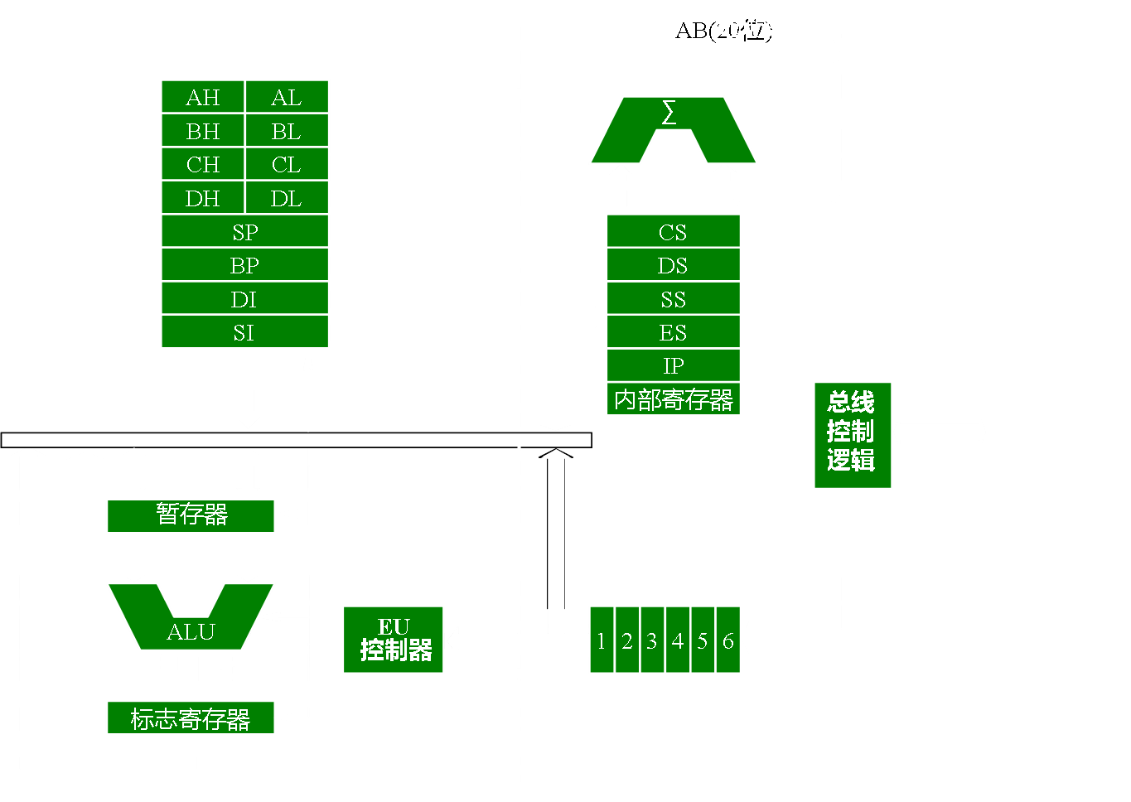
8.1.1 8086 CPU内部结构及工作过程

Slide 6
8086内部结构
8086 CPU由两部分组成：
总线接口单元（Bus Interface Unit，BIU）
BIU负责CPU与内存和I/O端口间的数据交换：
BIU先从指定内存单元中取出指令，送到指令队列中排队，等待执行。
执行指令时所需的操作数，也可由BIU从指定的内存单元或I/O端口中获取，再送到EU去执行。
执行完指令后，可通过BIU将数据传送到内存或I/O端口中。

Slide 7
8086内部结构
指令执行单元（Execution Unit，EU）
EU负责执行指令：
它先从BIU的指令队列中取出指令，送到EU控制器，经译码分析后执行指令。
EU的算术逻辑单元（Arithmetic Logic Unit，ALU）完成各种运算。

Slide 8
2. 8086 CPU的工作过程
大致分以下几步：
1）先执行读存储器操作，从给定地址单元中取出指令，送到先进先出的指令队列中等待执行。
存储器的物理地址=CS×16+IP，在地址加法器Σ中形成。
2）执行单元EU从指令队列中取走指令，经EU控制器译码分析后，向各部件发控制命令，以完成执行指令的操作。
此时EU不需要使用外部总线，BIU可将6字节的后续指令送到指令队列，将指令队列填满。

Slide 9
8086工作过程
3）当指令队列已满，EU在执行指令，未向总线接口单元BIU申请读/写内存或I/O操作时，BIU处于空闲状态。
4）指令执行过程中，若需对存储器或I/O端口存取数据，EU就要求BIU去完成相应的总线周期。
例如，EU执行从内存读1个数据的指令时，就经内部16位数据总线将操作数偏移地址送到BIU，与BIU中的段地址一起，由地址加法器Σ形成存储单元的物理地址，再从指定单元取出数据送到控制器EU，由EU根据指令要求，发控制命令，完成存储器读总线周期。

Slide 10
8086工作过程
5）如遇到JMP或CALL指令，则指令队列中的内容作废，按新的转移地址取指令。
6）算术逻辑部件ALU完成算术运算、逻辑运算或移位等操作。
参加运算的操作数可从外存、I/O端口或EU内部的寄存器等获取。
运算结果送到EU或BIU的寄存器中，也可由BIU写入存储器或I/O端口。
本次操作的状态反映在标志寄存器FLAGS中，如进位和溢出等。

Slide 11
8086工作过程
8086 CPU中，BIU和EU是分开的，取指令和执行指令可重叠进行（JMP、CALL指令除外），这种重叠的操作技术称为流水线（Pipeline），能用来提高程序的运行速度。
在高档微处理器中有多条流水线。

Slide 12
§2.1 8086 CPU的内部结构
2.1.1 8086 CPU内部结构及工作过程
2.1.2 8086 CPU内部寄存器

Slide 13
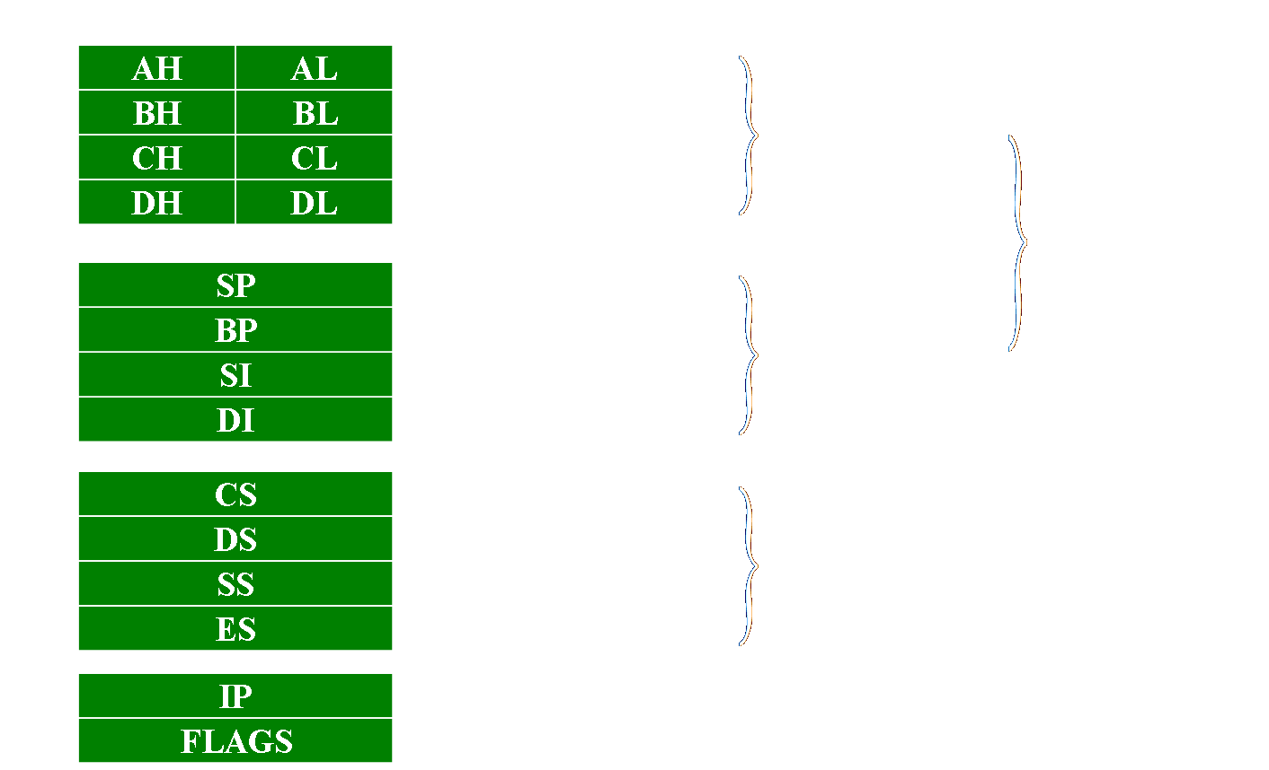
2.1.2 8086 CPU内部寄存器
内部寄存器存放运算中的操作数、操作数地址、中间结果及最后结果。存取速度比存储器快许多。编程时须了解各寄存器的功能和用法。8088与8086内部寄存器完全相同。

Slide 14
8086寄存器
1.数据寄存器
16位数据寄存器 AX、BX、CX、DX，存放16位数据信息或地址信息。
每个16位寄存器也可分成2个8位寄存器来使用：
AL、BL、CL、DL，AH、BH、CH、DH。只能存放8位数据，不能存放地址。

Slide 15
8086寄存器
数据寄存器也可有专门用途（详见第3章）例如
AX（Accumulator）累加器，在编程中用得最多;
AX、AH和AL在乘、除法中有专门用途;
BX（Base）基地址指针，可存放偏移地址;
CX（Count）计数寄存器，在循环操作时作计数器用，用于控制循环程序的执行次数;
DX（Data）数据寄存器，在乘、除法及I/O端口操作时有专门用途。

Slide 16
8086寄存器
2.地址指针和变址寄存器
地址指针和变址寄存器SP、BP、SI、DI以及基址寄存器BX，可与段寄存器配合使用，一起构成内存的物理地址。
这些寄存器存放段内地址的偏移量（Offset），与段寄存器配合后，可实现灵活的寻址。
主要在堆栈操作、字符串操作和访问存储器时使用。

Slide 17
8086寄存器
堆栈指针SP（Stack Pointer）和基址指针BP（Base Pointer）可与堆栈段寄存器SS（Stack Segment）联合使用，用于设置或访问堆栈段。
源变址寄存器SI（Source Index）和目的变址寄存器DI（Destination Index）具有通用寄存器的功能，通过SI、DI以及基址寄存器BX，可在内存中灵活寻找存储器操作数。
在字符串运算中，可由DS：SI指向源串数据，ES：DI指向目的串，实现串数据传送等操作。

Slide 18
8086寄存器
3.段寄存器
8086/8088用分段技术寻址，用一组段寄存器将1MB空间分成若干逻辑段，每段64KB，段内设偏移地址。
8086/8088内部设置了4个16位的段寄存器：
代码段寄存器CS（Code Segment）
数据段寄存器DS（Data Segment）
堆栈段寄存器SS（Stack Segment）
附加段寄存器ES（Extra Segment）
段寄存器存放各段始址的高16位，称为段基地址或段基址。
段基址与段内偏址Offset(SP、BP、SI、DI、BX)组合可形成20位物理地址。

Slide 19
8086寄存器
4.指令指针IP（Instruction Pointer）
IP指向将要执行的下条指令的偏移地址。
下条将要执行指令的地址由CS：IP决定。
程序运行时，每当CPU从代码段中取出1字节指令代码后，IP就自动+1。
用户程序不能对IP进行存取，只能由BIU自动修改。

Slide 20

8086寄存器
5.标志寄存器
标志寄存器FLAGS设置了9个标志位，格式：
CF、PF、AF、ZF、SF和OF为状态标志，用来表示指令执行后的结果或状态特征，转移指令根据它们来控制程序走向；
TF、IF和DF为控制标志，由程序设置或清除。

Slide 21
8086寄存器
1）进位标志CF（Carry Flag）
最高位向前一位产生进位或借位时，CF=1，否则CF=0。只有在两个无符号数进行加减运算时，CF标志才有意义；
移位操作将影响CF标志；
执行STC指令可使CF置1，CLC指令使CF清0，CMC指令使CF标志取反。
2）奇偶校验标志PF（Parity Flag）
PF标志也称为偶标志。
若本次运算结果低8位有偶数个1（如01101010B），则PF=1，否则PF=0。

Slide 22
8086寄存器
3）辅助进位标志AF（Auxiliary Flag）
AF标志也称为半进位标志。
在8位加减运算中，低4位向高4位有进位或借
位，AF=1，否则AF=0
只有在BCD数运算时AF才有意义。利用调整
指令可对运算结果进行调整。

Slide 23
8086寄存器
4）零标志ZF（Zero Flag）
运算结果为0，则ZF=1，否则ZF=0。
5）符号标志SF（Sign Flag）
也称负标志。运算结果最高位为1，则SF=1，表示该数为负数；否则SF=0，表示该数为正数。
6）溢出标志OF（Overflow Flag）
带符号数运算时，结果超出了机器能表示的范围，称为溢出。
溢出时OF=1，否则OF=0。
8位字节数据的范围为-128~+127，16位字数据范围为-32768 ~ +32767。
OF标志只有在带符号数运算时才有意义。

Slide 24

例2.1 两个带符号数（+105+50=155）相加，如何影响各标志位？
运算后各标志位状态如下：
CF=0，无进位 PF=0，结果有奇数个1
AF=0，无半进位 ZF=0，结果非0
SF =1，结果为负数
OF=1，溢出（两个正数相加，结果变成了负数-101）
如果把数当成无符号数，则不考虑SF和OF标志，运算结果为155，是正确的。
假如两个无符号数相加后CF=1，则进位也应算作结果，不能丢掉。

Slide 25

例2.2 溢出与自然丢失之间的区别。求（-50）和（-5）之和：
运算结果：两数之和为-55，SF=1（负数），OF=0（无溢出），结果正确。
虽然CF=1，但它会“自然丢失”，带符号数相加时， 判断 CF是没有意义的。
8位寄存器或存储器位数不够用时，可用16位运算，数字较大时还可采用双字运算。

Slide 26
8086寄存器
什么数是正数、负数、带符号数、无符号数和BCD数？实际由编程人员确定；
如果你把参加运算的数当成带符号数，运算后可去查SF、OF标志；
如果当成无符号数，运算后就去查CF标志；
如果当成BCD数，运算后就去查AF标志；
不管参加运算的数是什么类型，都可查ZF、PF标志。

Slide 27
8086寄存器
7）陷阱标志TF（Trap Flag）
若TF=1，CPU处于单步工作方式。每执行完一条指令，自动产生一次单步中断，将寄存器、存储器等内容显示在屏幕上。程序员可查看本条指令执行后的结果，以便逐条检查指令执行结果。
若TF=0，则程序正常运行。
8）中断标志IF（Interrupt Flag）
IF=1时，允许CPU响应可屏蔽中断，IF=0时，禁止响应该中断。
执行STI指令可使IF置1，CLI指令使IF清0。

Slide 28
8086寄存器
9）方向标志DF（Direction Flag）
控制字符串操作指令中地址指针变化的方向。
若DF=0，串操作时地址指针SI、DI自动递增；
若DF=1，SI、DI自动递减。
CLD指令使DF=0，STD指令使DF=1。

Slide 29
§2.2 8086 CPU的引脚功能

Slide 30
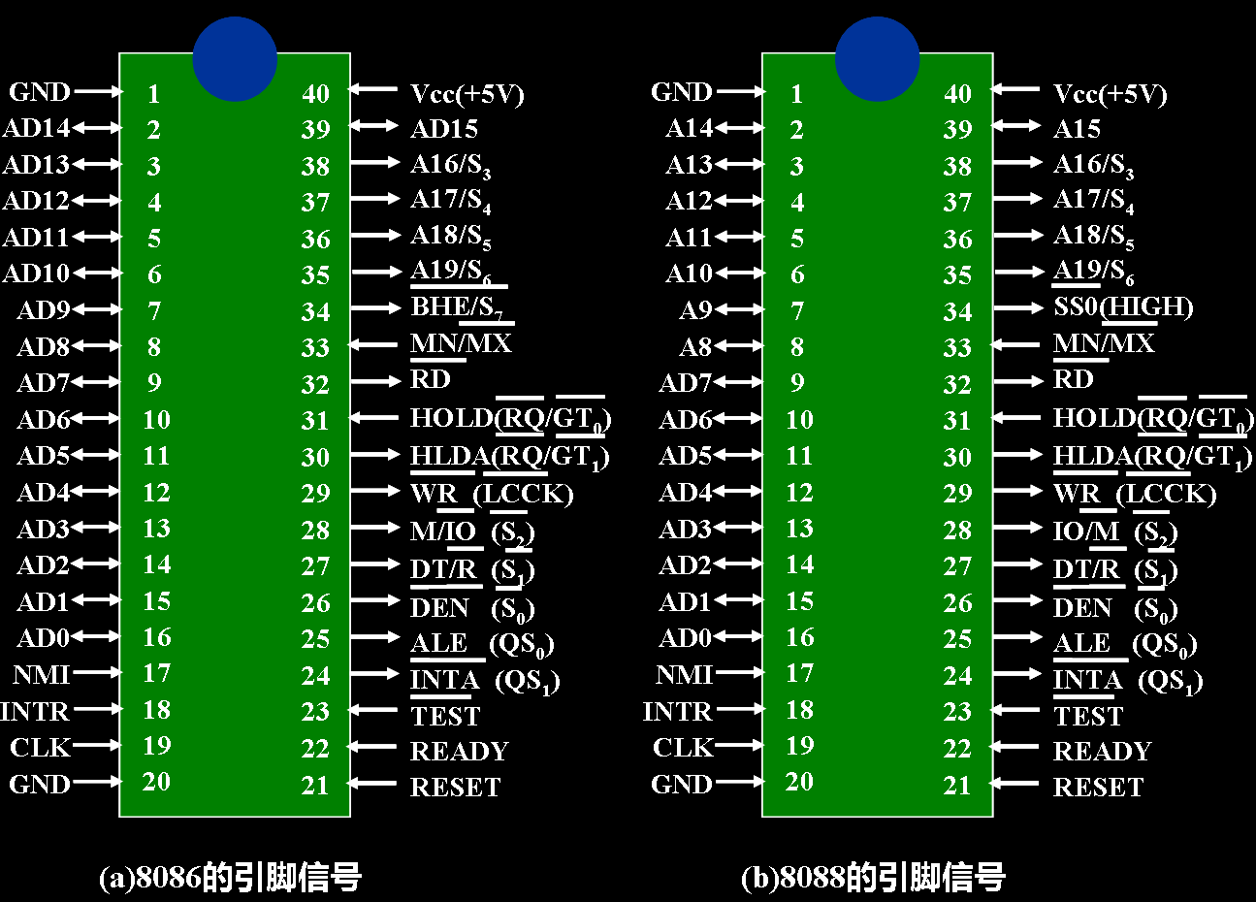
（）最大模式信号， 数据传输方向， 低电平有效

Slide 31
1. AD₁₅~AD₀ （Address Data Bus）
地址/数据总线，双向、三态、分时复用。
CPU访向内存或I/O设备时，先在AD线上传送地址信号，并锁存起来，再传送数据信号，在时间上把地址/数据信号分开。
8088只需传送8位数据，只有AD₇~AD₀为地址/数据线，A₁₅~A₈上只传送地址信号。

Slide 32
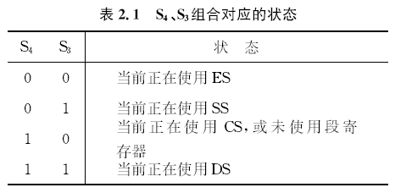
2. A₁₉/S₆~A₁₆/S₃（Address/Status）
地址/状态线，先传送高4位地址A₁₉~A₁₆，后传送状态信号S₆~S₃。
在T₁周期用作高4位地址A₁₉~A₁₆，存储器操作时需锁存；I/O操作时，高4位无效，仅用A₁₅~A₀寻址。
在T₂~T₄周期，用作状态信号S₆~S₃。其中S₆≡0；S₅=1允许可屏蔽中断，S₅=0禁止；S₄S₃指出当前使用的段寄存器：

Slide 33
3. （Read）
读信号。当 = 0时，允许CPU从存储器或I/O端口读出数据。
4. （Write）
写信号。当 = 0时，允许CPU向存储器或I/O端口写入数据。
5. M/ （Memory/Input and Output）
存储器或I/O端口控制信号。它为高电平时访问内存, 低电平时访问I/O端口。
8088该引脚为IO/ ，= 1 访I/O端口, = 0 访存。

Slide 34
6. CLK
时钟信号，是外部时钟产生器8284A提供的基本定时脉冲。
8086：f_{CLK}=5MHz
8086-1：f_{CLK}=10MHz， 8086-2：f_{CLK}=8MHz
7. RESET
复位信号，至少要维持4个时钟周期。
复位后CPU停止所有操作，总线无效；使DS、ES、SS、FLAGS、IF清0，CS: IP=FFFF: 0000H；使指令队列变空，禁止中断。
复位结束后，CPU执行重启动过程。

Slide 35
8. 与中断有关的信号
1）INTR（Interrupt Request）
可屏蔽中断请求信号
当INTR=1时，若FLAGS的IF=1，则允许CPU响应可屏蔽中断；若IF=0，则不能响应。
2）NMI（Non-Maskable Interrupt）
不可屏蔽中断请求信号
这类中断不能用软件屏蔽，也不受IF标志的影响。
3） （Interrupt Acknowledge）
中断响应信号。
是在CPU响应外部可屏蔽中断请求后，向外设发出的回答信号。

Slide 36
9. HOLD（Hold Request）
HLDA（Hold Acknowledge）
总线保持请求/总线保持响应信号，这两个信号在DMA操作时使用。
10. ALE（Address Latch Enable）
地址锁存允许信号。
11. DT/ （Data Transmit/Receive）
数据发送/接收信号，用来控制数据传送的方向:
，CPU用写操作向外部发送数据；
，CPU读取外部传送过来的数据。

Slide 37
12. （Data Enable）
数据允许信号。 =0才允许CPU发送或接收数据。
13. READY
准备就绪信号。
READY=0，被访问的存储器或I/O端口还未准备好，T₃周期结束后自动插入等待周期Tw。
READY=1，已准备好，则进入T₄周期，完成数据传送。
14.
测试信号。

Slide 38
15. 最小模式/最大模式复用信号
图2.1中，24~31引脚为最小/最大模式复用信号，带（）的是最大模式信号。

Slide 39
16. /S₇ （Bus High Enable/Status）
高8位总线允许/状态信号，它用在8086中。
低电平时，高8位数据总线D₁₅~D₈有效。状态位S₇始终为1。
17.
8088最小模式信号。
、 、 组合决定8088最小模式下的总线操作。

Slide 40
18. MN/ （Minimum/Maximum）
最小/最大模式选择信号。
MN/ 接+5V，CPU工作于最小模式，组成单处理器系统。
MN/ 接地，CPU工作于最大模式，支持构成多处理器系统。
19. V_{cc}和GND
V_{cc}电源输入，为CPU提供+5V电源。
GND是接地引脚。

Slide 41
§2.3 8086的存储器组织

Slide 42
CPU的工作方式
8086/8088 只能工作于实模式，仅能访问 2²⁰ = 1MB存储器
80286及以上CPU可工作于实模式和保护模式。在保护模式下，寻址范围为
80286 ：寻址2²⁴=16MB内存
80386：寻址2³²= 4GB内存

Slide 43
2.3.1 段地址和偏移地址
2.3.2 8086存储器的分体结构

Slide 44
2.3.1 段地址和偏移地址
1.段地址和偏移地址组合成物理地址
8086/8088有20根地址线，寻址2²⁰=1MB单元，地址范围00000~FFFFFH。
每个单元有1个绝对地址，即物理地址，CPU应先确定物理地址，才能存取该单元。
1MB内存空间分成多个逻辑段，每段最大2¹⁶= 64KB，段内地址连续。
各段相互独立，可连续排列，也可部分重叠或完全重叠。

Slide 45
用两个16位寄存器来形成20位地址，形式为
段地址：偏移量
这也称为逻辑地址，段地址也称为段基地址。
段基地址定义任何64KB存储器的起始地址，偏移量在64KB存储器中选择任一单元。
由逻辑地址转换为物理地址的公式：
20位物理地址=段基地址×16+16位偏移量
即：段寄存器中的16位数自动左移4位+16位偏移量就形成20位物理地址。
由BIU的地址加法器Σ来计算物理地址。

Slide 46
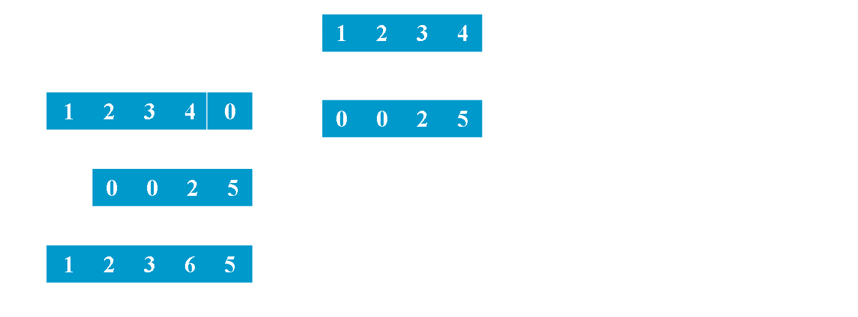
设段地址：偏移地址=1234：0025H，形成20位物理地址12365H的过程：

Slide 47
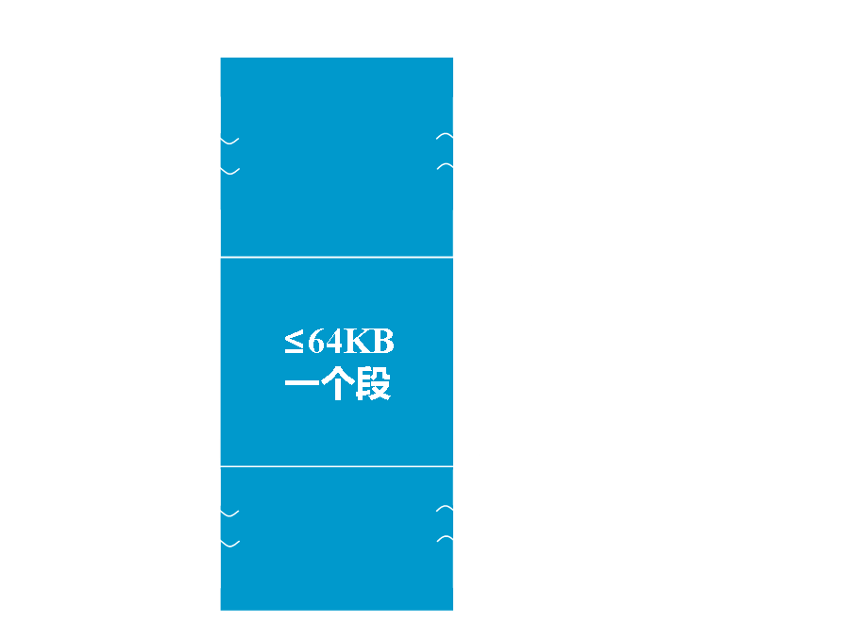
如何用段基地址和偏移地址形成一个段，由偏移地址来选择段中的一个存储单元。
段基址=1000H，该段始址=1000H×16=10000H
段内偏址范围为0000~ FFFFH，即段开始到所选单元的距离
段长=64KB, 该段末址=1000H×16+FFFFH =1FFFFH
即段始址+FFFFH=该段的结束地址。

Slide 48
例2.3
设某个段寄存器的内容为3000H，则该段的起始地址和末地址各是什么？如果偏移地址OFFSET = 500H，则该单元的物理地址是多少？
根据物理地址的形成方法可知：
段起始地址为3000H×16=30000H
段结束地址为3000H×16+FFFFH=3FFFFH
偏移地址OFFSET=500H时，该单元的物理地址=3000H×16+500H=30500H

Slide 49
实模式下，只能从能被16整除的那些单元开始分段。
一个物理地址可以由不同的逻辑地址来形成。
例2.4
一个存储单元的物理地址为12345H，它可以由哪些逻辑地址形成?
解答: 1200：0345H
1234：0005H
1232：0025H
…
这说明从12000H单元偏移345H单元和从12340H偏移5个单元等，均指向同一个内存单元。

Slide 50
2. 默认段寄存器和偏移地址寄存器
CS和IP组合寻址下一条要执行指令的字节单元；
SS和SP、BP组合寻址存储器堆栈段中的数据；
DS和BX、SI、DI组合寻址数据段中的8位或16位数据；
ES和DI组合寻址目的串地址。
通过段超越前缀可以对某些隐含规则进行修改。

Slide 51
3. 堆栈的设置和操作
什么是堆栈？
堆栈是在内存中开辟的一个特定数据区域
堆栈存放需暂时保存的数据，如调用子程序时的返回地址、中断处理时的断点及现场信息等。
如何设置堆栈？
堆栈位置和长度由SS：SP来设定
可设置的堆栈最大容量为64KB

Slide 52
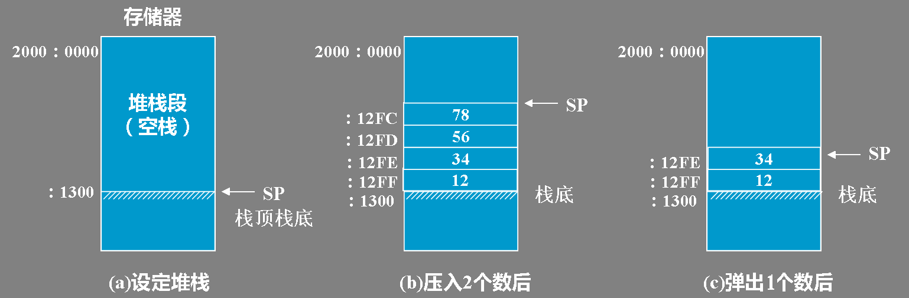
堆栈设置和操作举例
a）设置堆栈
令SS=2000H，SP=1300H。堆栈范围为2000: 0000H ∼ 2000:（1300H-1）, 即20000H ∼ 212FFH。
SS=堆栈的段基址2000H，SP=栈顶地址，见图(a)

Slide 53
用PUSH/POP指令进行堆栈操作，遵循先进后出的原则。
b）PUSH操作先是SP←SP-2，然后将1个字压入栈
设AX=1234H，BX=5678H
执行PUSH AX，PUSH BX指令
4字节先后压入堆栈，并使SP=12FCH，如图(b)。
c） 执行POP DX指令
从栈里取出2字节，送入DX，DX=5678H，SP= 12FEH，如图(c)。
通过BP指针也可从堆栈中获取数据，或向堆栈存入数据。

Slide 54
4.段加偏移量寻址机制允许重定位
可重定位程序，是指一个可以存放在存储器的任何区域，不加修改就可以执行的程序。
可重定位数据，是指可以存放在存储器的任何区域，不用修改就可以被程序引用的数据。
由于存储器采用偏移地址在段内寻址，因此一个程序段或数据块，在内存中搬移时，可以保持其偏移地址不变，只改变段寄存器的内容，因此搬到哪里都只要修改段寄存器内容后就可以执行，即它们具有了重定位的特点。

Slide 55
2.3.1 段地址和偏移地址
2.3.2 8086存储器的分体结构

Slide 56
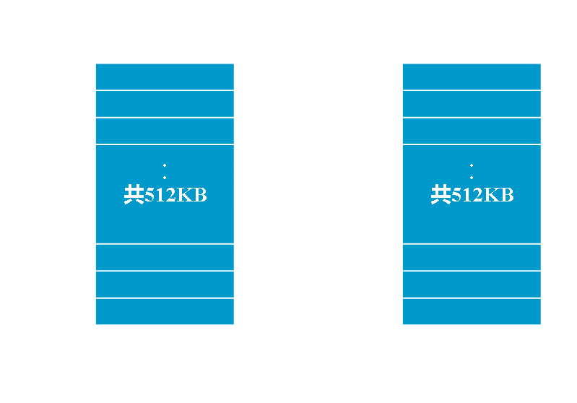
2.3.2 8086存储器的分体结构
1. 8086的奇偶存储体
1MB存储空间分成两个8位的存储体：偶地址体和奇地址体，各占512K字节。
偶地址体包含所有地址偶数的存储单元，奇地址体包含所有地址奇数的存储单元。

Slide 57
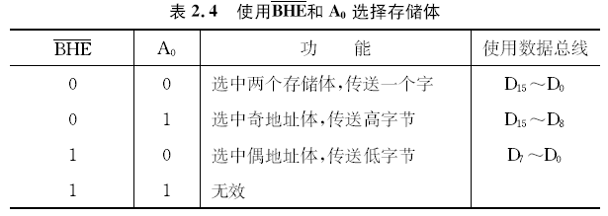
用8086 CPU的引脚信号BHE和地址线A₀来选择一个或两个存储体进行数据传送，组合功能如表2.4。
A₀=0访问偶地址体，偶体数据线与数据总线低8位D₇~D₀连，传送低8位数据；
=0访奇地址体，奇体数据线与数据总线高8位D₁₅~D₈连，传送高8位数据；
和A₀都为0，同时选中两个存储体，可传送16位数据。

Slide 58
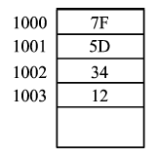
2. 8086 CPU对存储器的存取操作
存取都从偶体开始。从偶地址单元开始存取一个字只要1次操作，从奇地址开始要2次操作。
从偶地址1000H开始，一次操作就可读取字数据5D7FH。
若要读取奇地址1001H开始的1个字345DH，要先从1000H开始读1个字5D7FH，取5DH为结果低字节, 舍弃7FH, 再从1002H单元读取1234H，取34H作结果高字节，舍弃12H。
因此，存放字数据时，应放在偶地址开始单元中。对准伪指令EVEN能自动完成这种操作。

Slide 59
3 . 8088 CPU对存储器的存取操作
8088 的外部数据总线为8位，它每次访问存储器只读/写1个字节，读/写1个字要分2次完成。
1MB存储器被看作一个存储体，由A₁₉~A₀直接寻址，系统运行速度要慢些。

Slide 60
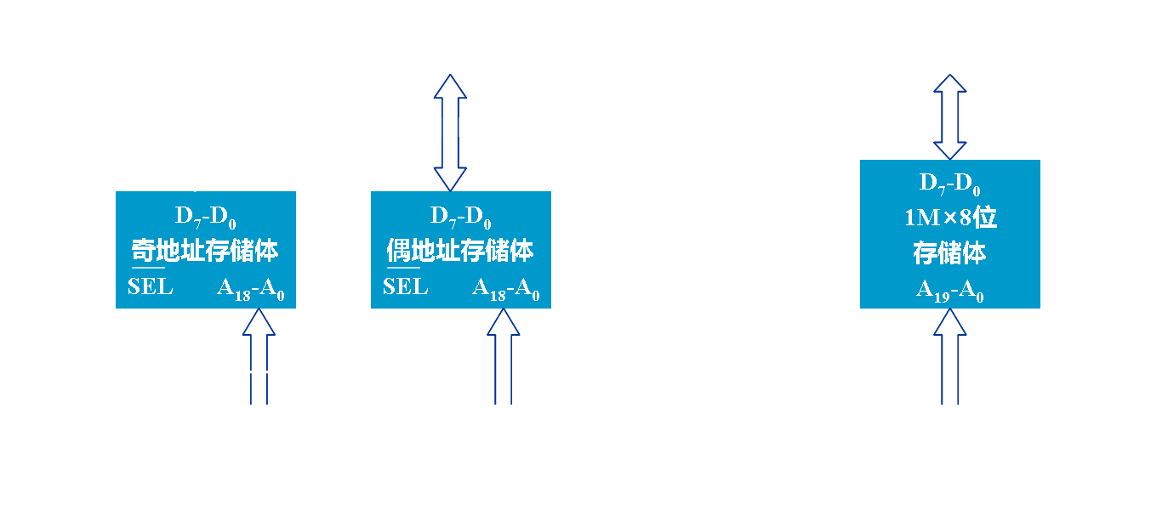
4. 8086/8088系统中存储器与总线的连接
连线如图所示，左侧的系统总线是连到CPU的总线信号。

Slide 61
4. 8086/8088系统中存储器与总线的连接
图a)是8086系统存储器，分奇/偶地址体。
选择信号 与 和A₀相连，选中1个存储体或两个都选中。
奇/偶地址体的8位数据线，分别与数据总线的高/低8位相连，传送高/低8位数据。
19根地址线A₁₈～A₀与地址总线的A₁₉～A₁相连，用来选择存储体内512KB单元中的某一个单元。
图b)是8088系统的1MB存储体。
8位数据线直接与低8位数据总线相连，20位地址线直接与20根地址总线相连。

Slide 62
§2.4 8086的工作模式和
总线操作

Slide 63
工作模式
CPU工作于最小模式时，送到存储器和I/O接口的所有信号都由CPU产生。
工作于最大模式时，某些控制信号由8288总线控制器产生。
最大模式主要用于包含数值协处理器（Numeric Data Processor, NDP）8087的系统中。

Slide 64
2.4.1 最小模式系统
2.4.2 总线操作时序

Slide 65
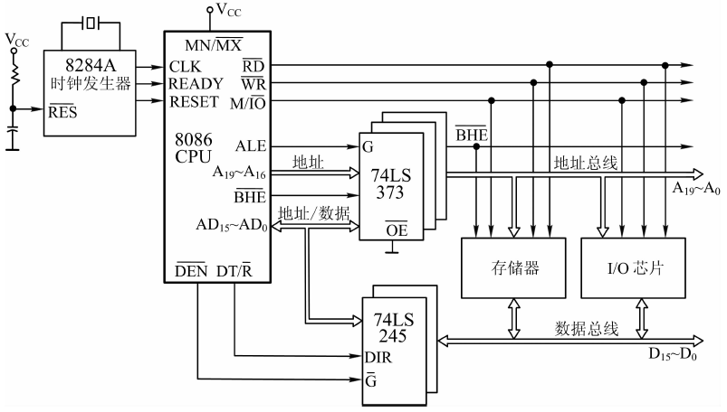
2.4.1 最小模式系统
1. 系统配置图
8086工作于最小模式时，系统配置图如图2.10
图2.10

Slide 66
最小模式系统配置
硬件包含：8086 CPU、存储器、I/O接口芯片，还有8位地址锁存器74LS373、8位双向数据总线缓冲器74LS245和时钟产生器8284A。
3片74LS373锁存器，分离地址/数据线AD₁₅~AD₀、地址状态线A₁₉/S₆~A₁₆/S₃和 信号。这些总线上先传地址信号，然后被锁存，再传送数据或状态信号。
8086系统传送16位数据，要用2片74LS245驱动。8088仅传送8位数据，只要1片缓冲器。缓冲器还可控制数据传送方向。锁存器也具有缓冲功能。
8284A产生系统所需的时钟信号。

Slide 67
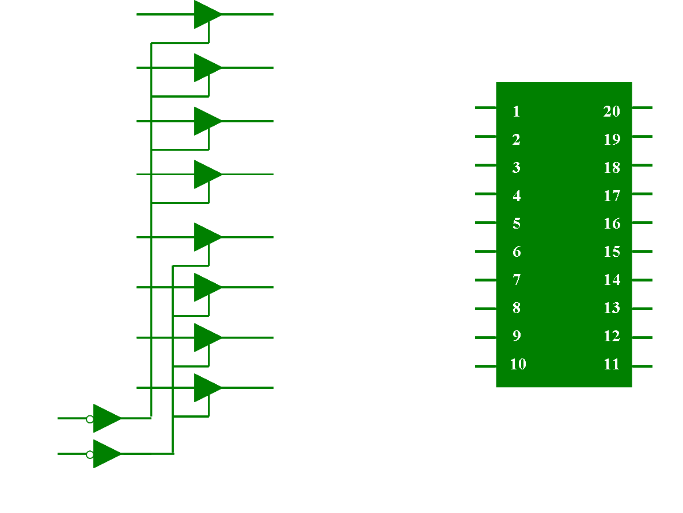
2. 数据总线缓冲器74LS244和74LS245
74LS 244 单向数据总线缓冲器
图2.11 74LS 244的逻辑功能和引脚
=0, 1A₁∼1A₄端的信号被传送到1Y₁∼1Y₄；
=0, 2A₁∼2A₄端的信号被传送到2Y₁~2Y₄；
当 和 =1时，输出呈高阻态。
常把 和 连起来，由1个片选信号控制。

Slide 68
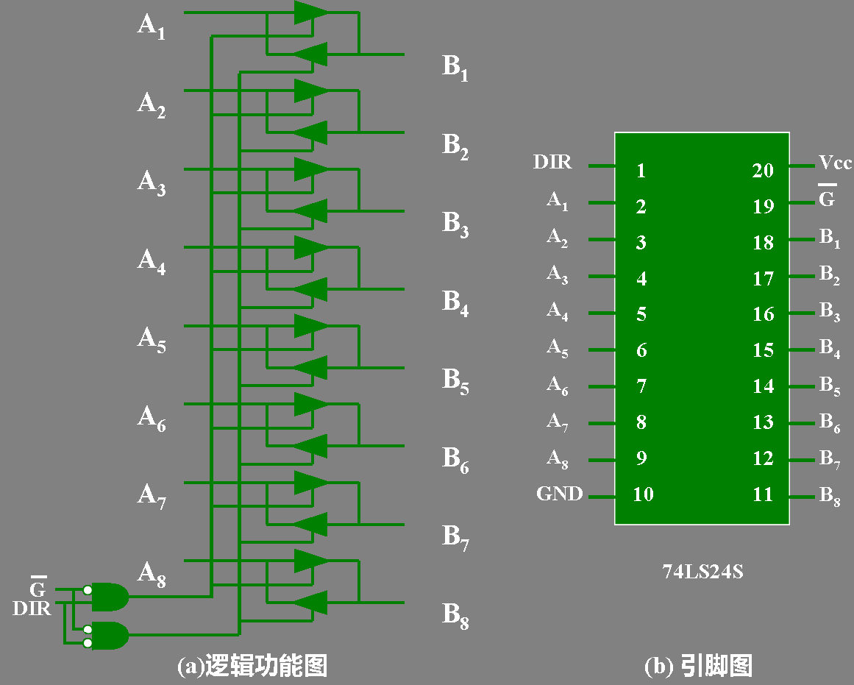
74LS 245 双向数据总线缓冲器
图2.12 74LS245的逻辑功能和引脚图
除门控信号 ，还有方向控制端DIR。
只有 =0，数据才能传输，A↓B或A↑B；
DIR=1，传输方向A↓B；
DIR=0，传输方向A↑B。

Slide 69
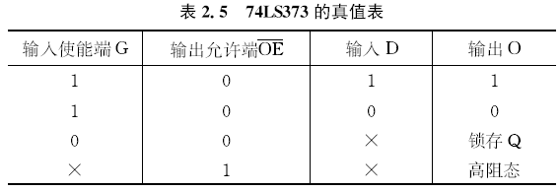
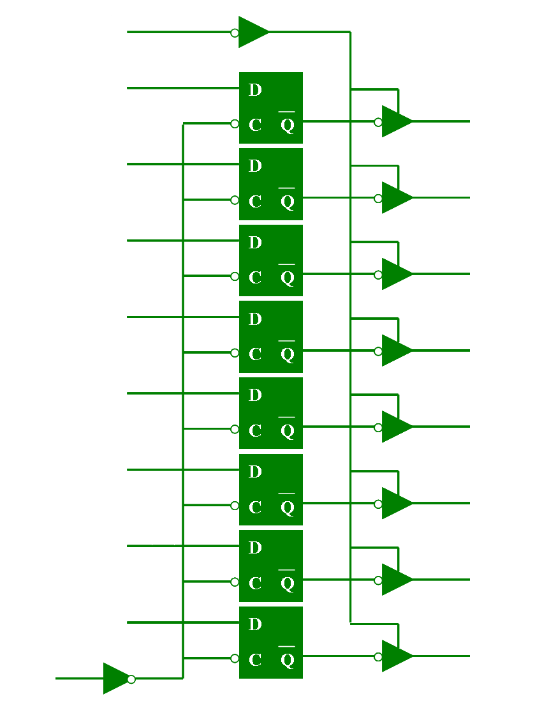
锁存器74LS373
74LS373的逻辑功能图和真值表：
两个控制端：输入使能端G和允许输出端
G=1，触发器D端电平打到Q端，并记忆住
若置 =0, Q 端记忆的电平经三态门反相后, 传到输出端O，使O端与D端信号一致
如G=1， =0, 输出Q随输入D而变
如G=0， =0, O端为前面锁存的数据，D端变化不影响输出
如果 =1，则G控制无效，输出呈高阻态，与总线断开

Slide 70
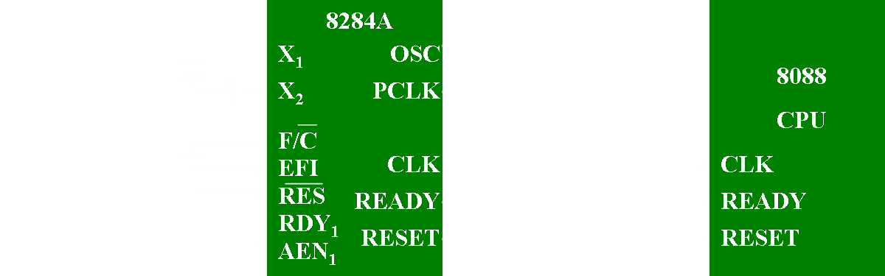
时钟发生器8284A
在用8088设计的PC/XT中，8284A与CPU的连线：
8284A为8086/8088系统提供：
系统时钟信号CLK、复位信号RESET、准备好信号READY以及供外设用的时钟信号。

Slide 71
8284A的时钟信号来源：
如F/ 接低电平，时钟信号源由晶体振荡器提供，频率为f = 14.31818MHz；
如F/ 接高电平, 用EFI端接入的外加振荡信号作时钟信号源。
从8284A输出端可产生的信号：
CLK88－频率4.77MHz，输入时钟3分频后得到，可送给8088或8288作时钟脉冲。
PCLK－CLK88 经8284A内部2分频产生的脉冲信号, 频率2.385MHz。
OSC－从OSC脚输出的脉冲信号, 频率为14. 31818 MHz
PCLK和OSC信号输出到系统外部，供外部电路（如8253）使用。

Slide 72
8284A的作用：
系统加电，电源准备好信号PWR GOOD送8284A复位端RES，经它同步后形成系统复位信号RESET。
当CPU与慢速存储器或外设交换数据时，会向8284A的RDY_{1、} 输入信号，经它同步后使READY变低并送到CPU的READY端，在T₃周期后插入1~n个等待周期Tw，直至外部数据准备就绪，使READY变高才进入T₄周期，完成数据传送。
在X₁和X₂端接频率15MHz或24MHz晶振，则经8284A做3分频，在CLK端获得5MHz的CLK86或8MHz的CLK86-2信号，供8086或8086-2作时钟脉冲信号。

Slide 73
最小模式系统工作过程
CPU可从存储器或I/O接口中读出数据，也可向它们写入数据。以读存操作为例说明最小模式工作过程。
1）CPU送出M/ 和DT/ 信号
选中存储器；
连到74LS245的DIR, 控制传送方向。 使DIR=0，数据A↑B，CPU准备接收内存读出的数据。
2）CPU先送出地址和 信号，再送出地址锁存ALE
A₁₉/S₆~A₁₆/S₃、AD₁₅～AD_{0、} 送3片74LS373输入；
这时，地址/状态线和地址/数据线上传送地址信号；
当ALE=1时, A₁₉~A₀和 打入74LS373；
当ALE=时, 20位地址和 被锁存在74LS373中。

Slide 74
最小模式
3）74LS373的输出允许端 恒接地
锁存的20位地址和 信号直接送到PC总线上, 也被送到存储器系统，用来选择存储单元。
4）CPU使 =0， =0
=0，CPU要从指定存储单元读数据； =0，表示允许收发数据。 与74LS245的G相连，允许74LS245传送数据。
由于第1）步中已设置缓冲器数据传送方向A↑B，所以可从存储单元读出数据，经数据总线D₁₅~D₀，从74LS245的B端传送到A端，再从CPU的AD₁₅~AD₀总线送入CPU的寄存器。

Slide 75
2.4.1 最小模式系统
2.4.2 总线操作时序

Slide 76
2.4.2 总线操作时序
计算机都是在时钟脉冲CLK控制下，一步步进行工作的，完成每种操作都要一定时间。
读/写存储器或I/O端口，是8086最基本的操作。
CPU读写一次存储器或I/O端口的时间叫总线周期。
执行1条指令的时间称为指令周期，1个指令周期可包含1个或几个总线周期。
1个总线周期需要4个系统时钟周期（T₁~T₄），时钟周期也称为T周期或T状态，它为时钟频率的倒数，是8086 CPU动作的最小单位。
8086工作时钟为5MHz，即T周期为200ns，总线周期为800ns。则CPU与内存或I/O接口间传送数据的最大速率可达每秒125万次。8086-1的频率为10MHz，每秒最多可执行250万条指令，运算速度达2.5 MIPS（百万指令/秒）。

Slide 77
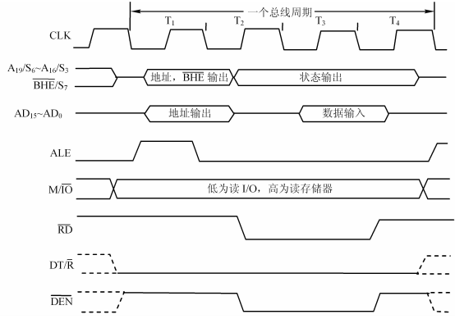
1. 最小模式下的读总线周期
读总线周期从存储器或I/O端口读出一个数据。
图2.17 最小模式下读总线周期时序

Slide 78
最小模式读总线周期
1）T₁状态
首先，由 确定是读内存或I/O端口。时序图中，
可能是1或0。若执行读内存指令 =1，I/O
操作 =0。
其次，给出指定单元地址以便读出。T₁开始，20位地址及 从A₁₉/S₆~A₁₆/S₃、AD₁₅~AD₀及 /S₇线输 出到74LS373锁存器。若读I/O端口，不用传送高4位地址A₁₉~A₁₆。
同时，从ALE输出地址锁存信号。ALE=1时，地址和 打入锁存器，在ALE=时锁定。此后复用信号线就用来传送数据和状态信号。
此外，还置 =0，使74LS245的DIR=0, 设定数据传送方向A←B，允许从内存或I/O端口读入数据。

Slide 79
最小模式读总线周期
2）T₂状态
在A₁₉/S₆~A₁₆/S₃、 /S₇总线上传送状态信息。AD₁₅~AD₀呈高阻态，为接收数据作好准备。
在T₂状态的后半周期， =0，允许从内存或I/O端口读出数据；数据允许信号 =0，使74LS245的门控输入 =0，允许接收数据。
3）T₃状态
读取数据。数据出现在D₁₅～D₀上，数据从74LS245的B↓A，经AD₁₅~AD₀送入CPU寄存器。
若是8位数据操作，仅用低8位数据线传送8位数据。
与慢速设备交换数据时，需在T₃和T₄状态之间插入等待周期Tw。

Slide 80
最小模式读总线周期
4）T₄状态
数据、状态信号在总线上维持一段时间。到T₄后半周期，数据信号撤除，各控制和状态信号无效， 无效，禁止收发数据，读总线周期结束。

Slide 81
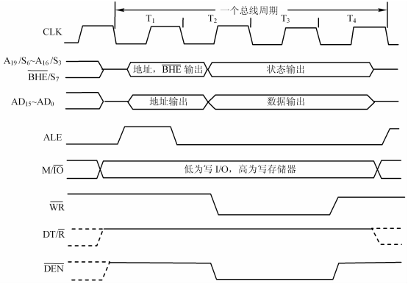
2. 最小模式下的写总线周期
CPU把数据写入存储单元或I/O端口。
图2.18 最小模式下写总线周期时序

Slide 82
最小模式写总线周期
1）T₁状态
先使 有效，指出是写内存还是I/O端口。再在
A₁₉/S₆~A₁₆/S₃、AD₁₅~AD₀及 /S₇线上，传送20位
地址和 。接着ALE=，锁存地址和 。
=1，表示要写数据到内存或I/O端口。
2）T₂状态
撤销地址信号,在地址/状态线和 /S₇上传送状态信号。CPU用锁存的地址，从AD₁₅~AD₀向缓冲器发送数据，并保持到T₄状态中间，保证写数据可靠。
还使 和 有效，允许74LS245向外发送数据,
经D₁₅~D₀将数据写入内存或I/O端口。

Slide 83
最小模式写总线周期
3）T₃状态
CPU采样REDAY线，决定是否要插入等待周期Tw。
4）T₄状态
从总线上撤消数据，各控制信号和状态信号无效， =1，禁止收发数据，完成一个写总线周期。

